Slide 1
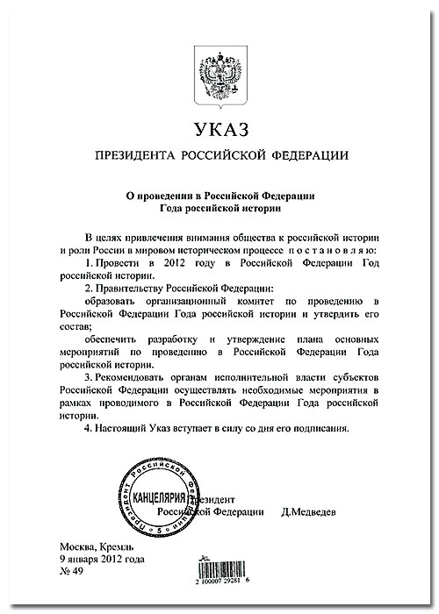
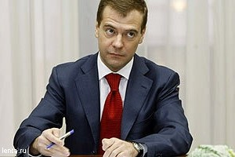
Президент РФ Д. А. Медведев.

Slide 3
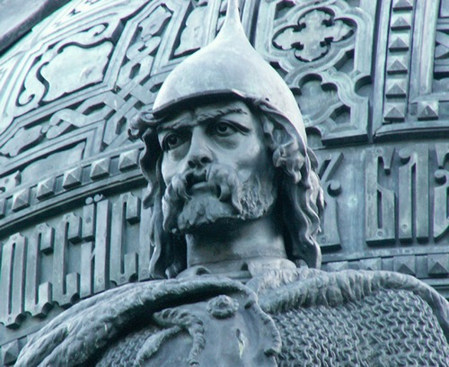
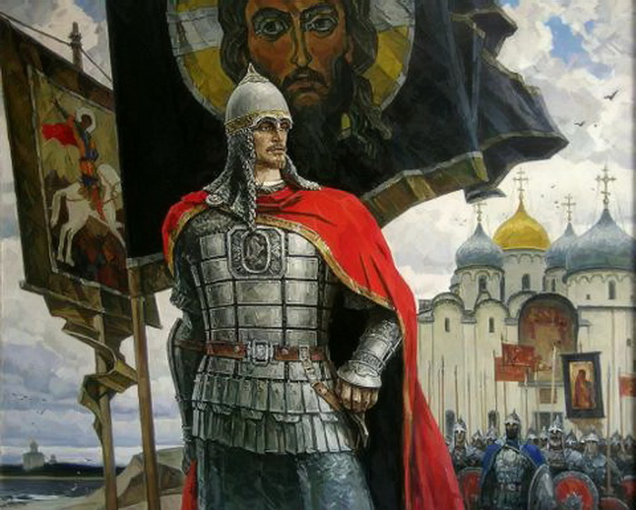
770 лет Победы над крестоносцами на Чудском озере князем Александром Невским 5 апреля 1242 г.

Slide 4
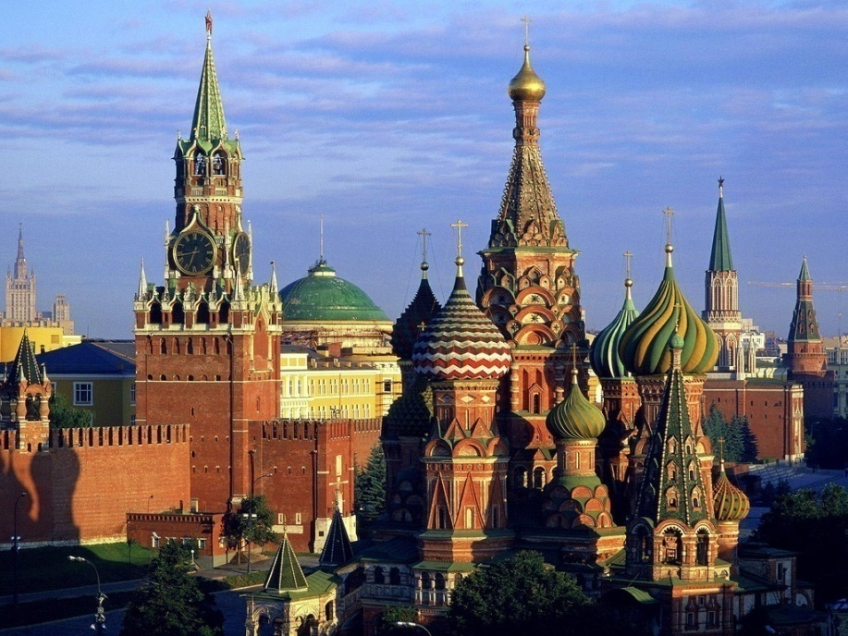
4
400 лет изгнания польских интервентов из Москвы под руководством Минина и Пожарского 7 ноября 1612 г.
Гражданину Козьме Минину
и князю Дмитрию Пожарскому
с благодарностью от потомков.

Slide 5
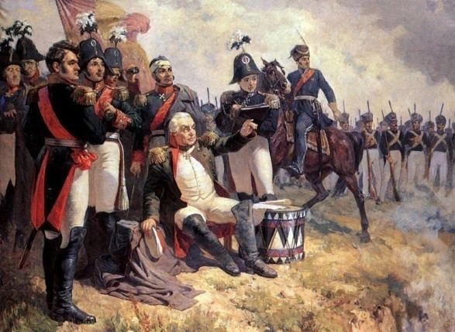
8 сентября - ДЕНЬ ВОИНСКОЙ СЛАВЫ.
200 лет победы в Отечественной войне 1812 г.

Slide 6
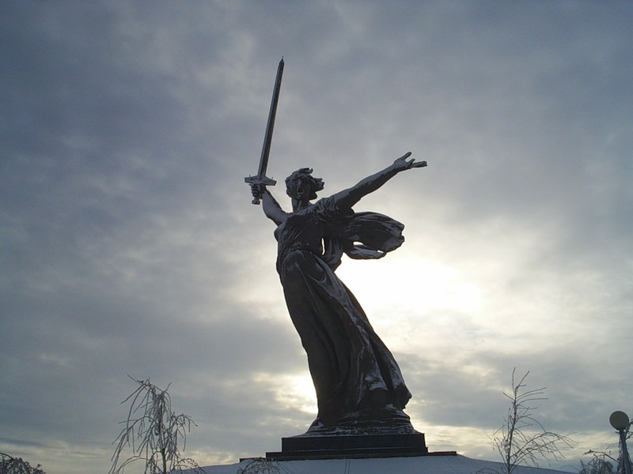
Август 2012 г.
70 – летие со дня начала самой кровопролитной битвы человечества.
Сталинградская битва.

Slide 7
«Дайте мне 20 лет, и вы не узнаете Россию».
Столыпину удалось сформировать в России основы социальной политики, произвести глубокое переустройство государственных механизмов и государственного аппарата,
обеспечить впечатляющий рост промышленности.
Все то, что было сделано Столыпиным, привело Россию к тому,
что в 1913 году наша страна вошла в тройку ведущих промышленных держав мира.
Петр Аркадьевич Столыпин – достойный пример служения стране и людям.

Slide 8
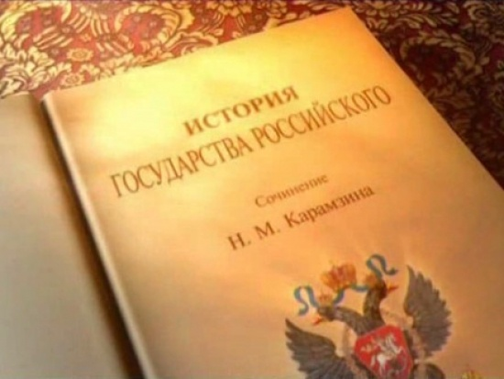
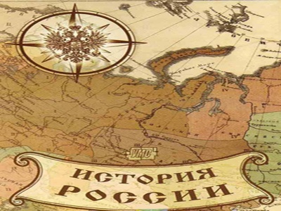
1150 – летие Российской государственности.
Согласно летописному своду 862 год – год рождения Российского государства.

Slide 9
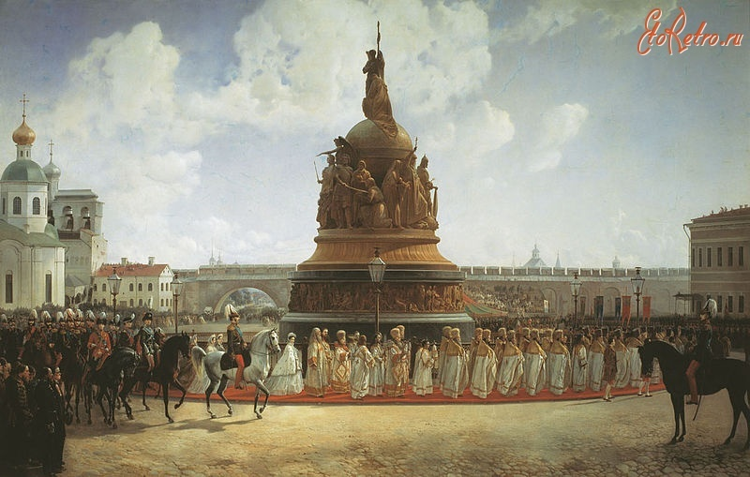
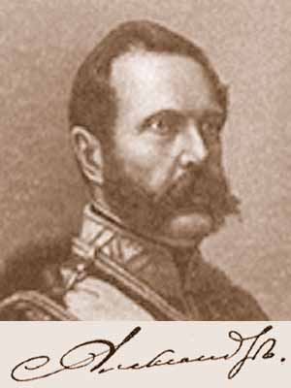
7 сентября 1862 г. в Новгороде в Кремле на Софийской площади государственный император Александр II
открыл памятник «1000- летия Руси»

Slide 10
Памятник Тысячелетия Руси.

Slide 11
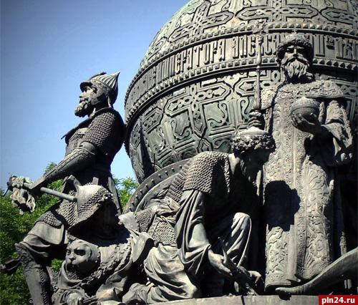
«Свершившемуся тысячелетию Российского Государства в благополучное царствование Императора Александра II, лета 1862.»
Верхний ярус памятника « ПРАВОСЛАВИЕ»

Slide 12
Второй ярус «Шесть эпох государства Российского»

Slide 13
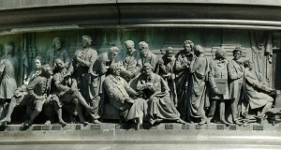
Третий ярус представлен 109 выдающимися персонами русской истории.
Просветители.
Государственные люди.
Военные люди и герои.
Писатели и художники.

Slide 14
План недели истории 28 февраля – 9 марта 2012г..
Посвященной 200 – летию Победы России над Наполеоном..
28 февраля 2012 г. – открытие недели истории
29 февраля 2012 г. - конкурс сочинений – эссе, рисунков; рассказов ( английском языке), посвященных Победе России в Отечественной войне 1812 года.
5 марта 2012г. – исторический вечер « Уж постоим мы головою за Родину свою»

